Slide 1
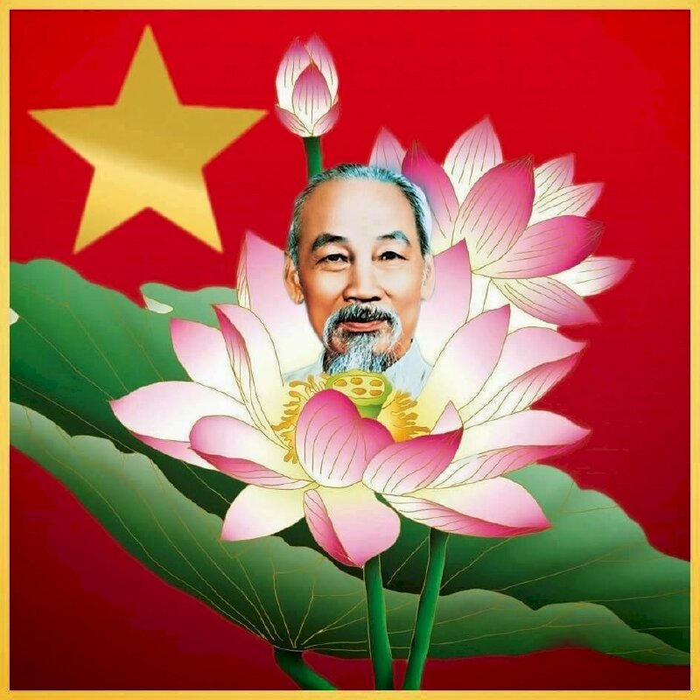
BÁO CÁO CHUYÊN ĐỀ QUÝ I NĂM 2025

Slide 2
“HỌC TẬP VÀ LÀM THEO TƯ TƯỞNG, ĐẠO ĐỨC, PHONG CÁCH HỒ CHÍ MINH VỀ XÂY DỰNG ĐẢNG VIÊN TIÊN PHONG, GƯƠNG MẪU, CÓ ĐẠO ĐỨC CÁCH MẠNG TRONG SÁNG, ĐỦ NĂNG LỰC ĐÁP ỨNG YÊU CẦU NHIỆM VỤ”
Đảng viên thực hiện: Đ/c Võ Thị Kim Lan, Đ/c Trần Thị Ngọc Minh, Đ/c Mai Thị Ánh, Đ/c Nguyễn Hồ Thanh Quang, Đ/c Phạm Như Quỳnh.

Slide 4
Phần thứ nhất: Tư tưởng, đạo đức, phong cách Hồ Chí Minh về xây dựng đảng viên tiên phong, gương mẫu, có đạo đức cách mạng trong sáng, đủ năng lực, đáp ứng yêu cầu nhiệm vụ.
Phần thứ hai: Vận dụng tư tưởng, đạo đức, phong cách Hồ Chí Minh về xây dựng đảng viên giáo viên tiên phong, gương mẫu, có đạo đức cách mạng, đủ năng lực đáp ứng yêu cầu nhiệm vụ hiện nay.

Slide 5
PHẦN THỨ NHẤT: “TƯ TƯỞNG, ĐẠO ĐỨC, PHONG CÁCH HỒ CHÍ MINH VỀ XÂY DỰNG ĐẢNG VIÊN TIÊN PHONG, GƯƠNG MẪU, CÓ ĐẠO ĐỨC CÁCH MẠNG TRONG SÁNG, ĐỦ NĂNG LỰC ĐÁP ỨNG YÊU CẦU NHIỆM VỤ”

Slide 6
I. TƯ TƯỞNG HCM VỀ VAI TRÒ TIÊN PHONG GƯƠNG MẪU CỦA NGƯỜI ĐẢNG VIÊN
- Là người sáng lập và rèn luyện Đảng ta, Chủ tịch Hồ Chí Minh luôn quan tâm đến vai trò tiên phong, gương mẫu của đội ngũ cán bộ, đảng viên. Người là tấm gương mẫu mực về đạo đức và nhân cách người đảng viên cộng sản, luôn tiên phong gương mẫu trong lời nói, việc làm, hành động, những điều đó đã kết tinh thành những giá trị tư tưởng, đạo đức, phong cách Hồ Chí Minh.
- Theo Người để nêu gương, thì trước hết bản thân mình phải làm gương trong mọi việc từ nhỏ đến lớn, trở thành phong cách, thói quen trong cuộc sống hàng ngày. Điều đó không thể tự nhiên mà có được mà phải do chính người cán bộ đảng viên tu dưỡng, rèn luyện hàng ngày, thông qua quá trình phấn đấu không ngừng mới có được. Người nhiều lần nhắc nhở cán bộ, đảng viên “ đảng viên đi trước, làng nước theo sau”, “Phải xung phong gương mẫu trong mọi công việc, hết lòng hết sức phục vụ nhân dân’’

Slide 7
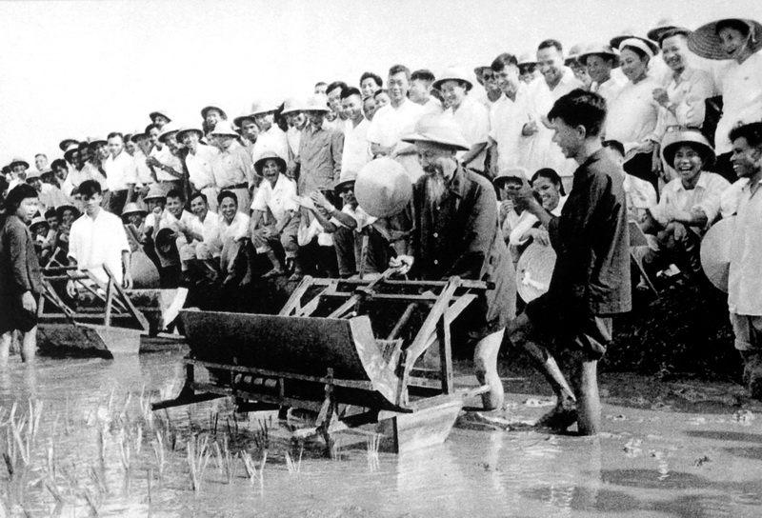
I. TƯ TƯỞNG HCM VỀ VAI TRÒ TIÊN PHONG GƯƠNG MẪU CỦA NGƯỜI ĐẢNG VIÊN
- Chủ tịch Hồ Chí Minh luôn quan tâm đến vai trò tiên phong, gương mẫu của đội ngũ cán bộ, đảng viên.
- Người là tấm gương mẫu mực: luôn tiên phong gương mẫu trong lời nói, việc làm, hành động.
- Theo Người để nêu gương, thì trước hết bản thân mình phải làm gương trong mọi việc từ nhỏ đến lớn, trở thành phong cách, thói quen trong cuộc sống hàng ngày
Bác Hồ đến thăm hội nghị phổ biến máy cấy công cụ cải tiến ở Từ Liêm, Hà Nội, tháng 7/1960

Slide 8
I. TƯ TƯỞNG HCM VỀ VAI TRÒ TIÊN PHONG GƯƠNG MẪU CỦA NGƯỜI ĐẢNG VIÊN
- Người cho rằng trong mọi công việc, người cán bộ phải đi đầu, từ chỉ đạo đến vận động, tập hợp lực lượng, triển khai thực thi nhiệm vụ. Trong quá trình lãnh đạo hay thực thi công việc, người cán bộ đều phải ở vị trí tiên phong, nêu gương, sẵn sàng xông pha đi đầu vào nơi khó khăn, nguy hiểm để hoàn thành nhiệm vụ được giao. Theo Chủ tịch Hồ Chí Minh “ Đối với các dân tộc phương Đông giàu tình cảm thì một tấm gương sống còn có giá trị hơn một trăm bài diễn văn tuyên truyền”

Slide 9
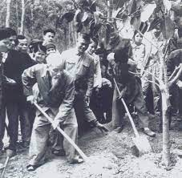
I. TƯ TƯỞNG HCM VỀ VAI TRÒ TIÊN PHONG GƯƠNG MẪU CỦA NGƯỜI ĐẢNG VIÊN
- Trong quá trình lãnh đạo hay thực thi công việc, người cán bộ đều phải ở vị trí tiên phong, nêu gương, sẵn sàng xông pha đi đầu vào nơi khó khăn, nguy hiểm để hoàn thành nhiệm vụ được giao.
- Theo Chủ tịch Hồ Chí Minh “ Đối với các dân tộc phương Đông giàu tình cảm thì một tấm gương sống còn có giá trị hơn một trăm bài diễn văn tuyên truyền”
Bác Hồ trồng cây đa tại xã Vật Lại, Ba Vì, Hà Tây (nay là Hà Nội) ngày 16.2.1969. Ảnh: Tư liệu

Slide 10
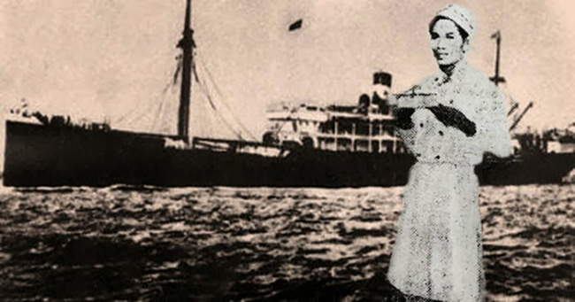
II. TƯ TƯỞNG HCM VỀ PHẨM CHẤT ĐẠO ĐỨC CÁCH MẠNG CỦA NGƯỜI ĐẢNG VIÊN
Đạo đức cách mạng, theo Hồ Chí Minh là lòng yêu nước, thương yêu con người, sống có nghĩa, có tình, cần cù lao động; ngay thẳng, thật thà, đoàn kết gắn bó tình làng, nghĩa xóm, bằng giao hữu hảo với các nước anh em. Đó là truyền thống quý báu của dân tộc.
Tàu Admiral Latouche-Tréville, con tàu đã đưa người thanh niên yêu nước Nguyễn Tất Thành ra đi tìm đường cứu nước (Ảnh tư liệu).

Slide 11
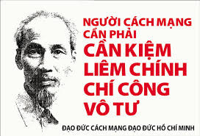
II. TƯ TƯỞNG HCM VỀ PHẨM CHẤT ĐẠO ĐỨC CÁCH MẠNG CỦA NGƯỜI ĐẢNG VIÊN
- Chủ tịch Hồ Chí Minh yêu cầu “ Người cán bộ cách mạng phải có đạo đức cách mạng” “Đạo đức là gốc”, người cán bộ phải thường xuyên tu dưỡng, rèn luyện đạo đức, mới có thể trở thành người cán bộ chân chính.
- Theo Chủ tịch Hồ Chí Minh: Cần, kiệm, liêm, chính, chí công vô tư là nội dung cốt lõi của đạo đức cách mạng, đó là phẩm chất đạo đức gắn liền với hoạt động hàng ngày của mỗi người.

Slide 12
II. TƯ TƯỞNG HCM VỀ PHẨM CHẤT ĐẠO ĐỨC CÁCH MẠNG CỦA NGƯỜI ĐẢNG VIÊN
Phải đặc biệt chú trọng đến công tác giáo dục, rèn luyện, bồi dưỡng đội ngũ cán bộ, đảng viên, xây dựng được nhiều tấm gương người tốt, việc tốt.“ Cũng như sông phải có nguồn mới có nước, không có nguồn thì sông cạn. Cây phải có gốc, không có gốc thì cây héo. Người cách mạng phải có đạo đức, không có đạo đức thì tài giỏi đến mấy cũng không lãnh đạo được nhân dân”

Slide 13
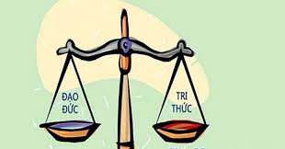
III. TƯ TƯỞNG HCM VỀ NĂNG LỰC CÔNG TÁC CỦA NGƯỜI ĐẢNG VIÊN
Người nói: “Phải có chính trị trước rồi có chuyên môn, chính trị là đức, chuyên môn là tài”. Chủ tịch Hồ Chí Minh cho rằng, chỉ có những cán bộ có đức, có tài mới có đủ năng lực đảm đương công việc dù công việc khó khăn, vất vả đến đâu, trong hoàn cảnh khó khăn thế nào cũng có thể hoàn thành.

Slide 14
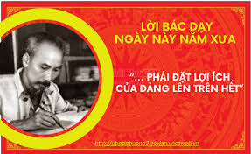
III. TƯ TƯỞNG HCM VỀ NĂNG LỰC CÔNG TÁC CỦA NGƯỜI ĐẢNG VIÊN
Người chỉ rõ, những cán bộ vừa “hồng” vừa “chuyên” là những người để công việc lên trên, lên trước việc tư, việc nhà, đã phụ trách việc gì thì giải quyết làm cho được, cho đến nơi, đến chốn, không sợ khó khăn, nguy hiểm, việc thiện thì dù nhỏ mấy cũng làm, việc ác dù nhỏ mấy cũng tránh “ Phải đặt lợi ích của Đảng ra trước, lợi ích của cá nhân ra sau”.

Slide 15
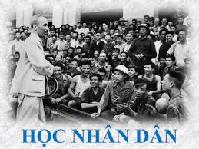
III. TƯ TƯỞNG HCM VỀ NĂNG LỰC CÔNG TÁC CỦA NGƯỜI ĐẢNG VIÊN
Cùng với đức và tài, người cán bộ còn phải có phong cách quần chúng, thường xuyên liên hệ mật thiết với nhân dân, biết lắng nghe ý kiến, tôn trọng quyền làm chủ của nhân dân, khéo tổ chức và lãnh đạo nhân dân thực hiện thắng lợi đường lối, chủ trương, chính sách của Đảng và Nhà nước.

Slide 16
PHẦN THỨ HAI: “VẬN DỤNG TƯ TƯỞNG, ĐẠO ĐỨC, PHONG CÁCH HỒ CHÍ MINH VỀ XÂY DỰNG ĐỘI NGŨ CÁN BỘ, ĐẢNG VIÊN TIÊN PHONG, GƯƠNG MẪU, CÓ ĐẠO ĐỨC CÁCH MẠNG TRONG SÁNG, ĐỦ NĂNG LỰC ĐÁP ỨNG YÊU CẦU NHIỆM VỤ MỚI”

Slide 17
I. VẬN DỤNG TƯ TƯỞNG, ĐẠO ĐỨC, PHONG CÁCH HỒ CHÍ MINH VỀ XÂY DỰNG ĐỘI NGŨ CÁN BỘ, ĐẢNG VIÊN TIÊN PHONG, GƯƠNG MẪU, CÓ ĐẠO ĐỨC CÁCH MẠNG TRONG SÁNG, ĐỦ NĂNG LỰC ĐÁP ỨNG YÊU CẦU NHIỆM VỤ MỚI
- Để tiếp tục nâng cao chất lượng cho đội ngũ cán bộ, đảng viên theo tư tưởng, đạo đức, phong cách Hồ Chí Minh có hiệu quả thì công tác đào tạo, bồi dưỡng phải tiến hành nhanh, chắc và đồng bộ để kịp thời tiếp thu tri thức, khoa học kỹ thuật của nhân loại đáp ứng yêu cầu hội nhập quốc tế. Tiếp tục tăng cường kỷ luật, thực thi pháp luật, công khai minh bạch trong công tác đào tạo, bố trí và quản lý cán bộ, đề bạt cán bộ, đảm bảo lựa chọn được những người có đức, có tài, vừa hồng, vừa chuyên vào bộ máy và cơ quan lãnh đạo các cấp.

Slide 18
I. VẬN DỤNG TƯ TƯỞNG, ĐẠO ĐỨC, PHONG CÁCH HỒ CHÍ MINH VỀ XÂY DỰNG ĐỘI NGŨ CÁN BỘ, ĐẢNG VIÊN TIÊN PHONG, GƯƠNG MẪU, CÓ ĐẠO ĐỨC CÁCH MẠNG TRONG SÁNG, ĐỦ NĂNG LỰC ĐÁP ỨNG YÊU CẦU NHIỆM VỤ MỚI
- Để tiếp tục giáo dục, bồi dưỡng phẩm chất đạo đức cách mạng cho cán bộ, đảng viên trong toàn Đảng bộ hiện nay theo tư tưởng, đạo đức, phong cách Hồ Chí Minh về xây dựng Đảng bộ trong sạch vững mạnh, toàn diện, nâng cao năng lực lãnh đạo và sức chiến đấu của tổ chức cơ sở đảng và đảng viên, cần thực hiện một số nội dung quan trọng sau:

Slide 19
I. VẬN DỤNG TƯ TƯỞNG, ĐẠO ĐỨC, PHONG CÁCH HỒ CHÍ MINH VỀ XÂY DỰNG ĐỘI NGŨ CÁN BỘ, ĐẢNG VIÊN TIÊN PHONG, GƯƠNG MẪU, CÓ ĐẠO ĐỨC CÁCH MẠNG TRONG SÁNG, ĐỦ NĂNG LỰC ĐÁP ỨNG YÊU CẦU NHIỆM VỤ MỚI
Thứ nhất, tăng cường giáo dục chính trị tư tưởng, tạo sự chuyển biến mạnh mẽ trong nhận thức và thống nhất về hành động trong toàn Đảng bộ, cả hệ thống chính trị và nhân dân về nhiệm vụ xây dựng Đảng trong sạch, vững mạnh về chính trị, tư tưởng, đạo đức, tổ chức và cán bộ. Kiên định mục tiêu độc lập dân tộc và CNXH; đường lối đổi mới của Đảng vì mục tiêu dân giàu, nước mạnh, dân chủ, công bằng văn minh và những vấn đề có tính nguyên tắc của Đảng. Nâng cao bản lĩnh trị, trí tuệ, tính chiến đấu của các tổ chức đảng và của mỗi cán bộ, đảng viên, trước hết là cán bộ lãnh đạo, quản lý chủ chốt các cấp.

Slide 20
I. VẬN DỤNG TƯ TƯỞNG, ĐẠO ĐỨC, PHONG CÁCH HỒ CHÍ MINH VỀ XÂY DỰNG ĐỘI NGŨ CÁN BỘ, ĐẢNG VIÊN TIÊN PHONG, GƯƠNG MẪU, CÓ ĐẠO ĐỨC CÁCH MẠNG TRONG SÁNG, ĐỦ NĂNG LỰC ĐÁP ỨNG YÊU CẦU NHIỆM VỤ MỚI
Thứ hai, nâng cao hiệu công tác tuyên truyền, học tập chủ nghĩa Mác- Lê nin, tư tưởng Hồ Chí Minh và các quan điểm, đường lối của Đảng, chính sách, pháp luật của Nhà nước. Tăng cường giáo dục lịch sử truyền thống, đạo đức cách mạng. Thường xuyên đổi mới nội dung, phương thức tuyên truyền, giáo dục đạo đức cho cán bộ, đảng viên; thông qua sinh hoạt chi bộ, các cấp ủy phải đưa nội dung giáo dục, rèn luyện đaọ đức, lối sống vào nghị quyết của chi bộ, thành nội dung sinh hoạt chuyên đề trong chi bộ. Tiếp tục đẩy mạnh việc học tập và làm theo tư tưởng, đạo đức, phong cách Hồ Chí Minh gắn với thực hiện Nghị quyết Trung ương 4 khóa XIII về đẩy mạnh xây dựng, chỉnh đốn Đảng và hệ thống chính trị; kiên quyết ngăn chặn, đẩy lùi, xử lý nghiêm cán bộ, đảng viên suy thoái về tư tưởng chính trị, đạo đức, lối sống , biểu hiện “ tự diễn biến”, “ tự chuyển hóa”.

Slide 21
I. VẬN DỤNG TƯ TƯỞNG, ĐẠO ĐỨC, PHONG CÁCH HỒ CHÍ MINH VỀ XÂY DỰNG ĐỘI NGŨ CÁN BỘ, ĐẢNG VIÊN TIÊN PHONG, GƯƠNG MẪU, CÓ ĐẠO ĐỨC CÁCH MẠNG TRONG SÁNG, ĐỦ NĂNG LỰC ĐÁP ỨNG YÊU CẦU NHIỆM VỤ MỚI
Thứ ba, nắm chắc, dự báo đúng, định hướng chính xác, xử lý kịp thời các vấn đề tư tưởng trong Đảng, trong xã hội, bảo đảm sự thống nhất tư tưởng trong Đảng bộ, đồng thuận trong xã hội. Thực hiện quyết liệt, đồng bộ các giải pháp đấu tranh, ngăn chặn, đẩy lùi sự suy thoái về tư tưởng chính trị, đạo đức, lối sống, những biểu hiện “ tự diễn biến”, “ tự chuyển hóa” trong nội bộ gắn với đẩy mạnh học tập và làm theo tư tưởng, đạo đức, phong cách Hồ Chí Minh. Thường xuyên đấu tranh, phê phán các quan điểm sai trái, thù địch. Kịp thời cổ vũ, biểu dương các gương sáng về đạo đức, tạo sự lan tỏa tích cực trong Đảng và ngoài xã hội.

Slide 22
I. VẬN DỤNG TƯ TƯỞNG, ĐẠO ĐỨC, PHONG CÁCH HỒ CHÍ MINH VỀ XÂY DỰNG ĐỘI NGŨ CÁN BỘ, ĐẢNG VIÊN TIÊN PHONG, GƯƠNG MẪU, CÓ ĐẠO ĐỨC CÁCH MẠNG TRONG SÁNG, ĐỦ NĂNG LỰC ĐÁP ỨNG YÊU CẦU NHIỆM VỤ MỚI
Thứ tư, thực hiện nghiêm túc kiểm điểm tự phê bình và phê bình trong sinh hoạt chi bộ gắn với học tập và làm theo tư tưởng, đạo đức, phong cách Hồ Chí Minh thành nội dung sinh hoạt thường xuyên. Nâng cao chất lượng đảng viên, tiếp tục đổi mới công tác đánh giá, xếp loại chất lượng tổ chức đảng, đảng viên hàng năm đảm bảo thực chất. Chủ động phòng ngừa, phát hiện và đấu tranh với hoạt động móc nối, mua chuộc, lôi kéo cán bộ, đảng viên của các thế lực thù địch nhằm cài cắm lực lượng phá hoạt từ trong nội bộ. Tập trung rà soát, thẩm tra tiêu chuẩn chính trị của đội ngũ cán bộ các cấp. Tăng cường công tác giám sát thường xuyên, kịp thời nhắc nhở, cảnh báo, ngăn ngừa vi phạm của cán bộ, đảng viên, góp phần đấu tranh ngăn chặn, đẩy lùi sự suy thoái“ tự diễn biến”, “ tự chuyển hóa” trong nội bộ.

Slide 23
I. VẬN DỤNG TƯ TƯỞNG, ĐẠO ĐỨC, PHONG CÁCH HỒ CHÍ MINH VỀ XÂY DỰNG ĐỘI NGŨ CÁN BỘ, ĐẢNG VIÊN TIÊN PHONG, GƯƠNG MẪU, CÓ ĐẠO ĐỨC CÁCH MẠNG TRONG SÁNG, ĐỦ NĂNG LỰC ĐÁP ỨNG YÊU CẦU NHIỆM VỤ MỚI
Thứ năm, tập trung xây dựng đội ngũ cán bộ các cấp, nhất là cán bộ chủ chốt đủ phẩm chất, năng lực và uy tín, ngang tầm nhiệm vụ. Cụ thể hóa các chủ trương, đường lối của Đảng về công tác cán bộ theo hướng đồng bộ, liên thông, nhất quán trong hệ thống chính trị và phù hợp với thực tế ; đẩy mạnh phân cấp, phân quyền; ràng buộc trách nhiệm và kiểm soát chặt chẽ quyền lực, siết chặt kỷ luật, kỷ cương; tạo môi trường điều kiện để thúc đẩy đổi mới, sáng tạo. Tạo điều kiện để cán bộ dám nghĩ, dám làm, dám đột phá, dám chịu trách nhiệm vì lợi ích chung. Kiên quyết thực hiện quy định về kiểm soát quyền lực, chống chạy chức, chạy quyền, chống tiêu cực trong công tác cán bộ.

Slide 24
* VẬN DỤNG “HỌC TẬP VÀ LÀM THEO TƯ TƯỞNG, ĐẠO ĐỨC, PHONG CÁCH HỒ CHÍ MINH VỀ XÂY DỰNG ĐẢNG VIÊN TIÊN PHONG, GƯƠNG MẪU, CÓ ĐẠO ĐỨC CÁCH MẠNG TRONG SÁNG, ĐỦ NĂNG LỰC ĐÁP ỨNG YÊU CẦU NHIỆM VỤ” CỦA ĐẢNG VIÊN CHI BỘ NGÔ SĨ LIÊN:

Slide 25
1. Có lập trường tư tưởng vững vàng, kiên định với đường lối của Đảng. Gương mẫu chấp hành nghiêm chỉnh chủ trương đường lối của Đảng, chính sách pháp luật của Nhà nước, tuyên truyền, vận động người thân trong gia đình và quần chúng nhân dân cùng thực hiện tốt. Gương mẫu chấp hành quy chế, nội quy của cơ quan, của ngành. Kiên quyết chống biểu hiện tư tưởng “tự diễn biến”, “tự chuyển hóa”, chống tư tưởng chủ nghĩa cá nhân và tư tưởng bè phái trong tập thể cơ quan.
2. Luôn nêu cao tinh thần, phẩm chất, đạo đức cách mạng. Tu dưỡng, rèn luyện và giữ gìn nhân cách của người đảng viên giáo viên. Có lối sống trong sáng, lành mạnh, giản dị, tiết kiệm. Có tinh thần đoàn kết trong tập thể cơ quan. Luôn thẳng thắn đấu tranh phê bình và tự phê bình để ngày càng hoàn thiện bản thân.

Slide 26
3. Luôn nêu cao vai trò tiên phong gương mẫu của người cán bộ, đảng viên. Xông pha và tự giác nhận nhiệm vụ bằng tinh thần trách nhiệm của người đảng viên. Dám nghĩ, dám làm, dám chịu trách nhiệm trước công việc được giao vì lợi ích chung, không trốn tránh hoặc đổ thừa trách nhiệm cho người khác. Luôn lấy hiệu quả thực tế công việc làm thước đo cho phẩm chất và năng lực của mình.
4. Luôn gương mẫu trong việc trau dồi chuyên môn nghiệp vụ, tự học tự bồi dưỡng trong việc tiếp cận, đổi mới phương pháp dạy học phù hợp với mục tiêu của chương trình giáo dục phổ thông mới. Luôn là tấm gương cho học sinh noi theo về tinh thần tự học và sáng tạo. Đúng như tư tưởng Hồ Chí Minh về “nêu gương” là phương pháp tốt nhất để tuyên truyền, vận động, thuyết phục quần chúng và tập hợp quần chúng làm cách mạng.

Slide 27
5. Người thầy muốn tạo được niềm tin từ học sinh, muốn các em học tập và noi theo mình thì bản thân mỗi người thầy phải là tấm gương về mọi mặt, mẫu mực trong lời ăn tiếng nói, mẫu mực trong cách ứng xử, tác phong, ăn mặc, mẫu mực trong việc tự nghiên cứu, tự học tập, tự đổi mới trong phương pháp giảng dạy, mẫu mực trong việc khắc phục mọi khó khăn trong cuộc sống, vươn lên hoàn thành tốt mọi nhiệm vụ được giao.

Slide 28
TRÂN TRỌNG CẢM ƠN CÁC ĐỒNG CHÍ ĐÃ LẮNG NGHE!

